Slide 1


Utilizando o Controle Remoto
Aula 04 - Entendendo o controle remoto e o sensor infravermelho
- Aulas: https://github.com/mendelson/edubot
- Facebook: https://www.facebook.com/ieee.ras.unb

Slide 2
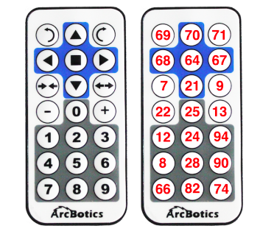
Como funciona
Para cada botão, temos um número correspondente associado.

Slide 3
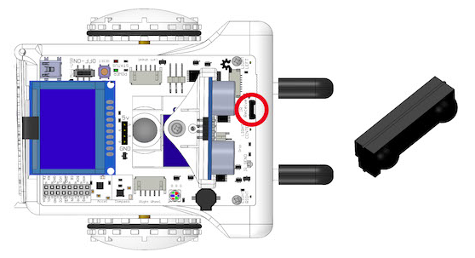
Como funciona
O sensor infravermelho
Comando para ler qual botão estamos pressionando é:
sparki.readIR();

Slide 4
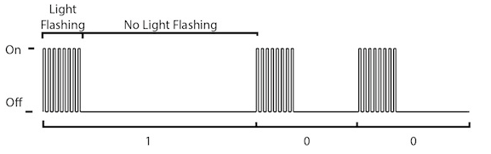
Como funciona

Slide 5
Como funciona
Exemplo:
Ao apertar o botão com o desenho de uma setinha para cima, o controle remoto envia um sinal infravermelho com frequencia igual a ½.
O sensor infravermelho identifica a frequencia e a associa ao valor 70. Portanto, ao usar o sparki.readIR() o valor que esse comando retornará será o valor inteiro igual ao 70.
Para cada tecla se tem diferentes frequências e portanto diferentes valores associados.
Exemplo: aula_04_cod_1.ino

Slide 6
Usos
Assim como o sparki.ping(), o sparki.reaIR() retorna um valor inteiro que pode ser armazenado em uma variável.
Exemplo:
int remoto = sparki.readIR(); (declara o espaço de memória com o nome “remoto” e, ao mesmo tempo, armazena o valor de sparki.readIR())
remoto = sparki.readIR (atualiza o valor armazenado em na variável “remoto”)

Slide 7
Usos
Podemos usar com qualquer bloco ou condicional. Tanto com o “if” como com o “switch case” .
Exemplo:
if(sparki.readIR() == 70) {
sparki.moveForward();
delay(5000);
}

Slide 8
Programando..
Faça um programa que SE apertamos a seta para baixo (que corresponde ao número 21), o robô irá andar para trás por 5 segundos e parar. SE o valor que o infravermelho retornar for igual a -1, o robô deve parar.
Solução proposta: aula_04_cod_2.ino

Slide 9
Switch case
switch (nome da variável){
case valor1: comando; break;
case valor2: comando; break;
.
.
.
default:
break;
}

Slide 10
Switch case
Exemplo:
na barra de ferramentas abra o “file” -> “examples” -> “remote”
Alguém poderia dizer o que esse programa faz?

Slide 11
Próxima aula...
Seguindo linhas!

